Slide 1


第二章
形 象
形象是一种礼仪，是个人形象和素质的体现，是第一印象。

Slide 2

PPT模板下载：www.1ppt.com/moban/ 行业PPT模板：www.1ppt.com/hangye/
节日PPT模板：www.1ppt.com/jieri/ PPT素材下载：www.1ppt.com/sucai/
PPT背景图片：www.1ppt.com/beijing/ PPT图表下载：www.1ppt.com/tubiao/
优秀PPT下载：www.1ppt.com/xiazai/ PPT教程： www.1ppt.com/powerpoint/
Word教程： www.1ppt.com/word/ Excel教程：www.1ppt.com/excel/
资料下载：www.1ppt.com/ziliao/ PPT课件下载：www.1ppt.com/kejian/
范文下载：www.1ppt.com/fanwen/ 试卷下载：www.1ppt.com/shiti/
教案下载：www.1ppt.com/jiaoan/ PPT论坛：www.1ppt.cn
形象的重要性
目录
PAGE DIRECTORY
形象的对比照
形象的整体
Notes:
教学方法：精准的算法+刻意练习
师资水平的提升
事故单的梳理——满意度
重修生的关注：阶段重修学生
重点班、重点生
经验分享之后的落地检查：
简历检查
院长各项综合排名，升降级
单项排名
答辩：岗位能力
就业工作：简历审核
就业系统：简历合格率、分析的更精准、模拟面试上平台
董事长
人资对人资：人力资源总监
维护好学生
应届的推动！！！！！！！！！！！！！！

Slide 3




形象·重要性
面试时“形象”有多重要？

Slide 4

第二章 形 象
形象是一种礼仪，是个人形象和素质的体现，是第一印象。

Slide 5
形象·重要性
首因效应
第一印象
可以先声夺人造就心理优势
7 秒钟效应
良好印象取决于最初的7 秒
32%的口语
68%的形象
第一印象效应

Slide 6
形象·重要性
你的印象
第一印象
问题难度
决定了
面试态度
面试结果

Slide 7
你现在形象适合面试吗？

Slide 8
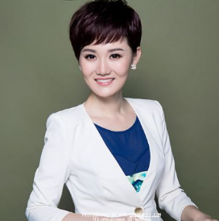
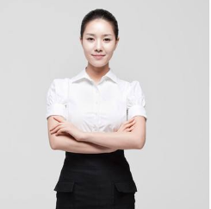
毕业生 对比照片

Slide 9
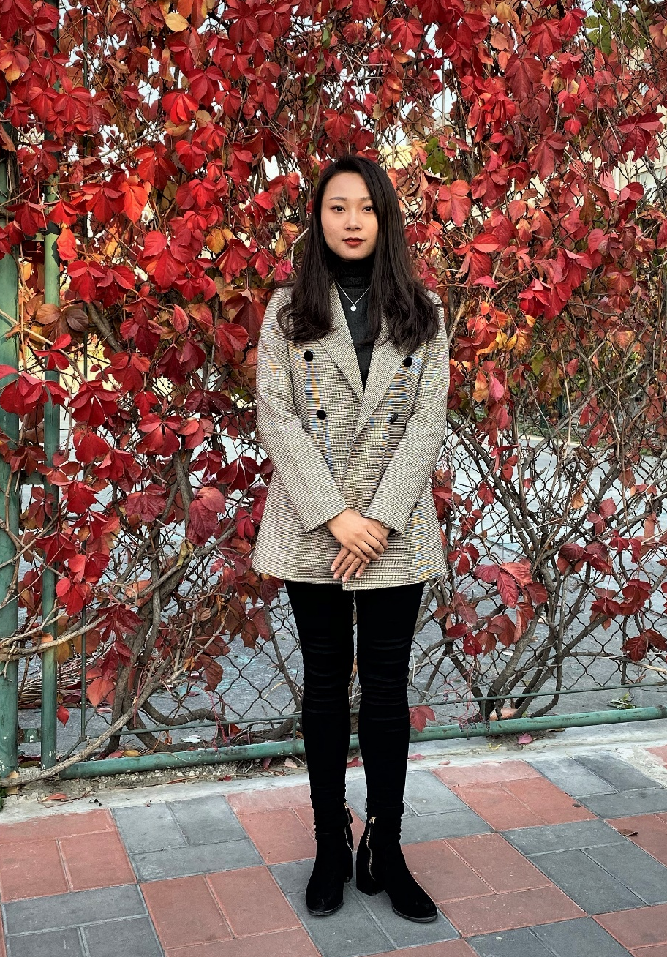
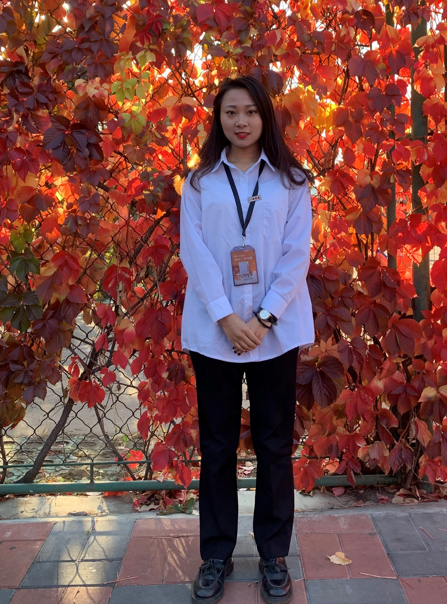
我们的女生
形象对比

Slide 10
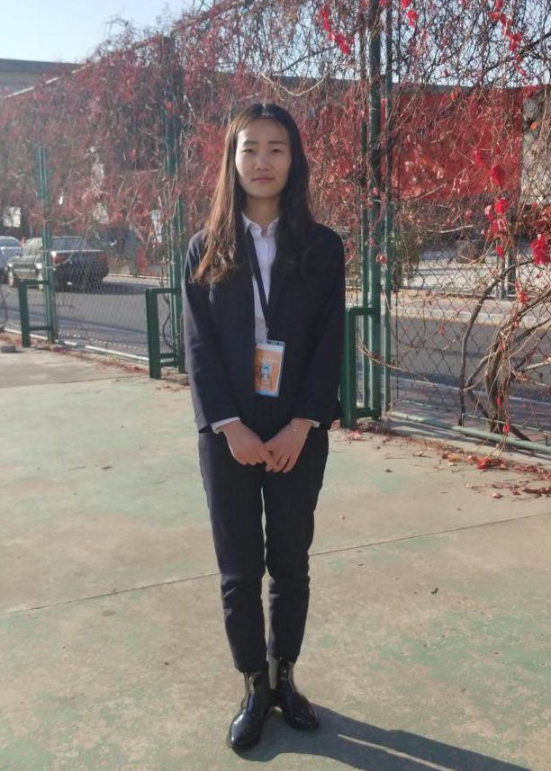
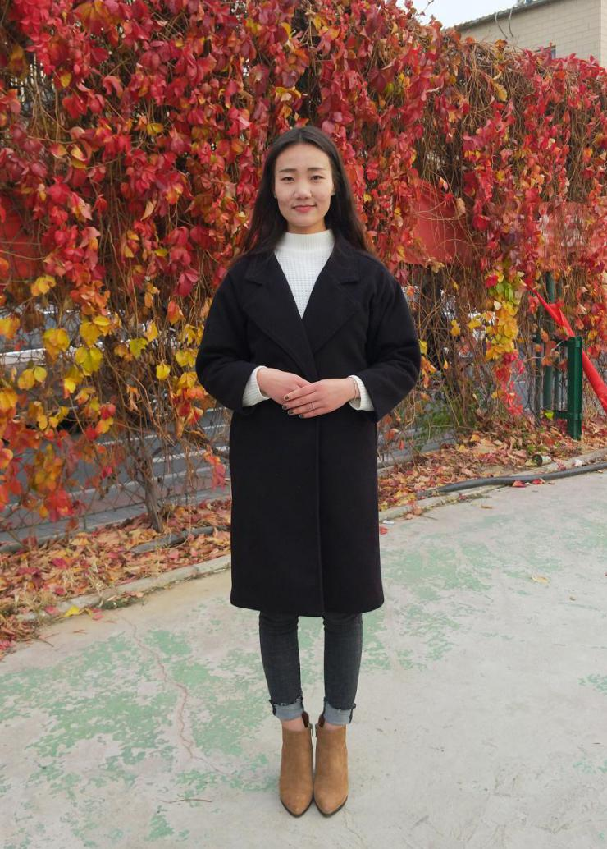
我们的女生
形象对比

Slide 11
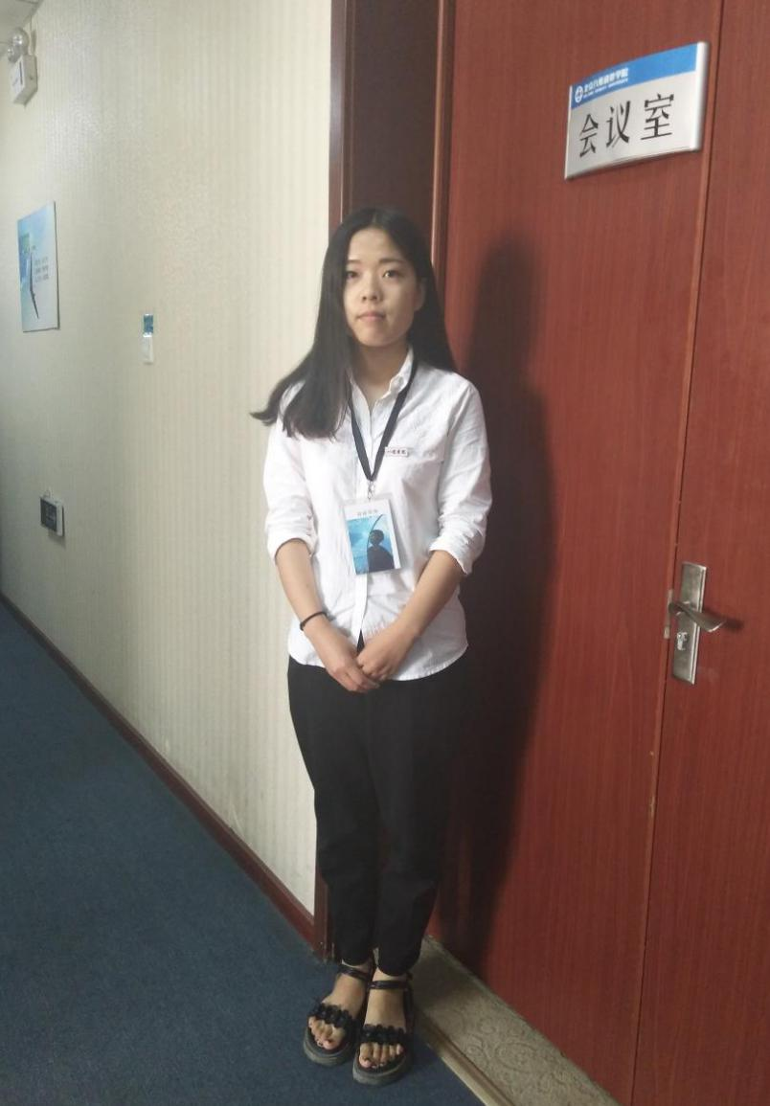
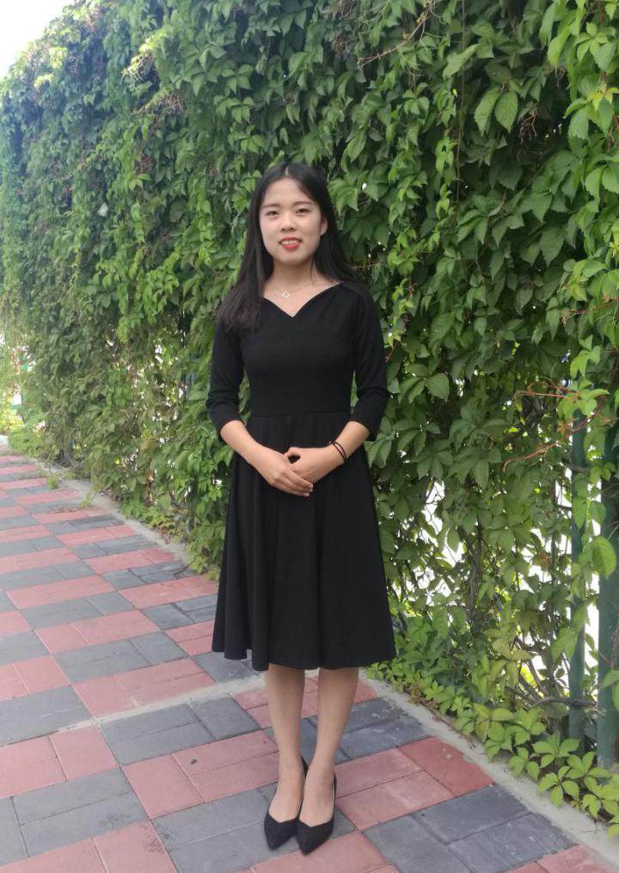
我们的女生
形象对比

Slide 12
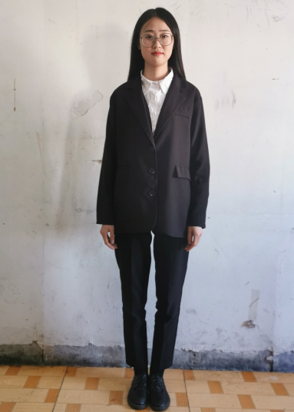
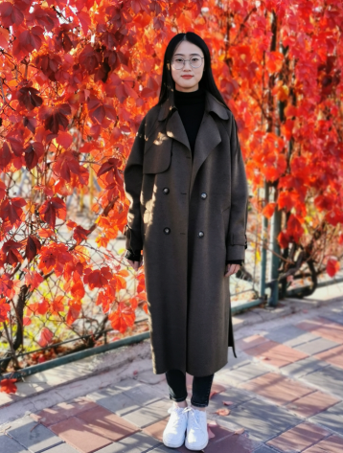
我们的女生
形象对比

Slide 13
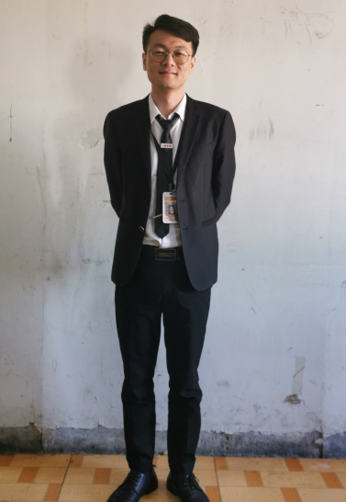
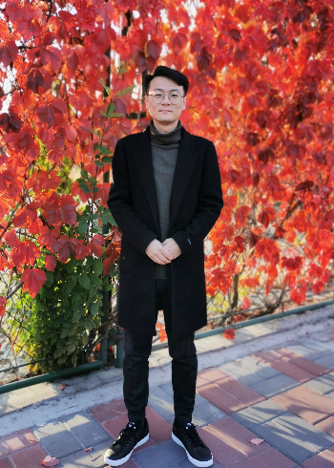
我们的男生
形象对比

Slide 14
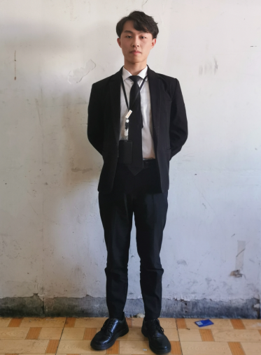
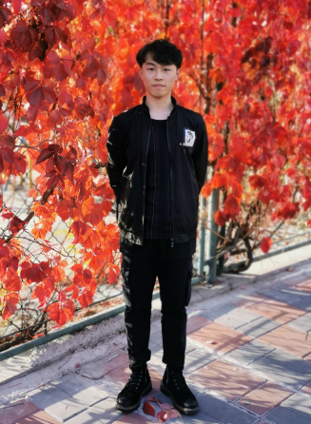
我们的男生
形象对比

Slide 15
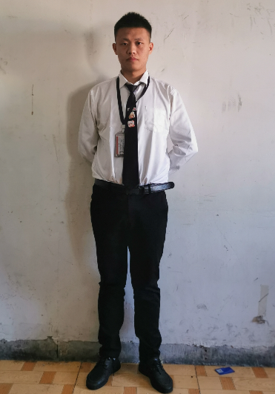
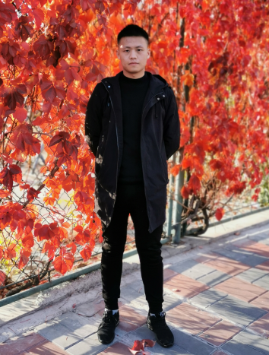
我们的男生
形象对比

Slide 16
形象·整体
第一印象·形象整体
你的发型
01
02
你的妆容
你的服装
03
04
你的配饰

Slide 17

发型篇
被美发事业耽误的段子手Tony老师说：换个发型相当于小整了一下容

Slide 18

仪表
性格
身份
发型是气质的体现
通过发型展现性格
展现出职业特点

Slide 19
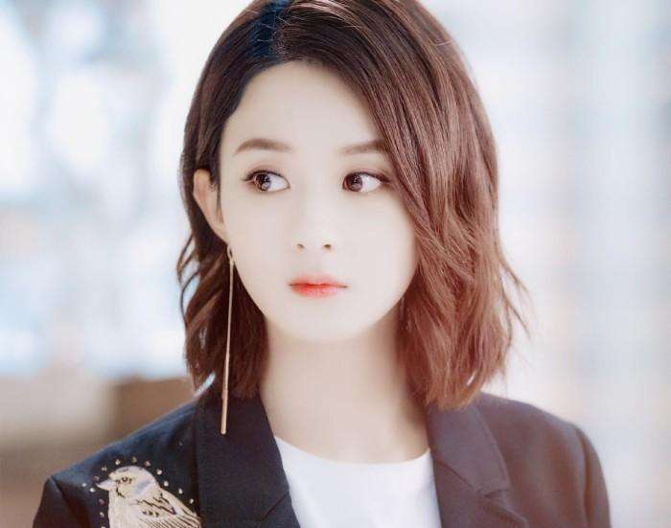
形象·发型
第一印象 · 发型
女生发型篇

Slide 20
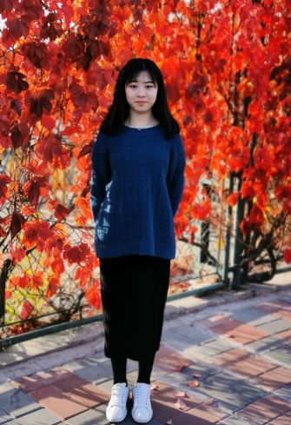
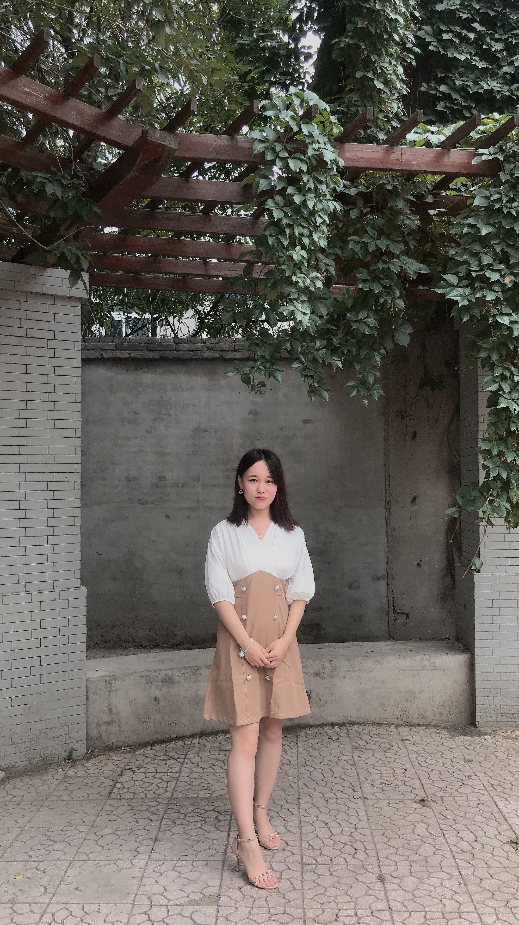
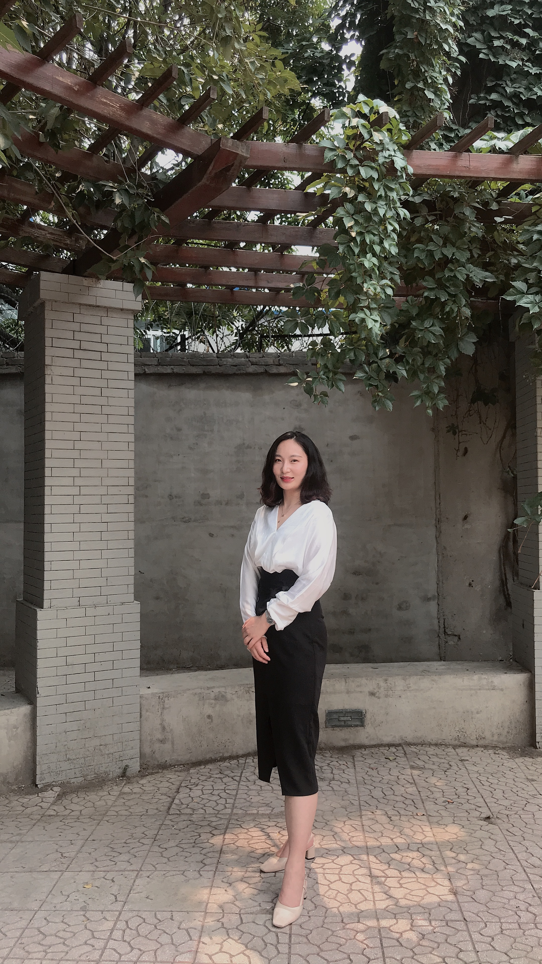
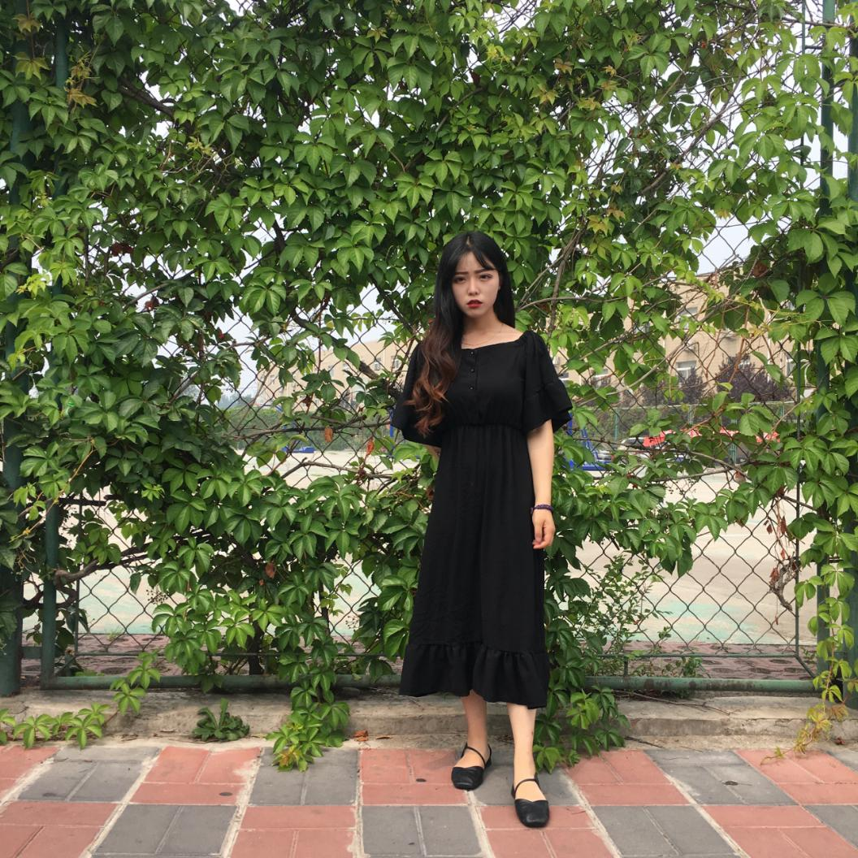
形象·发型
A发型
女生：短发、烫发、直发
颜色：棕色、自然色

Slide 21
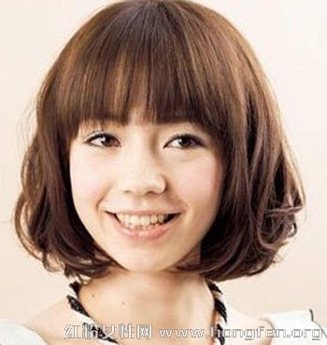

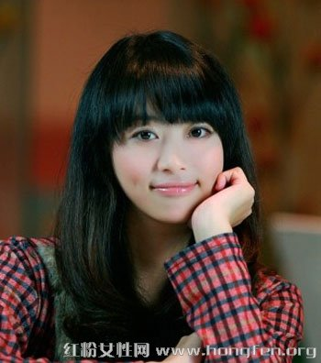
形象·发型
拒绝齐刘海

Slide 22
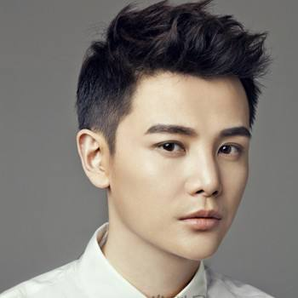
第一印象 · 发型
男生发型篇

Slide 23
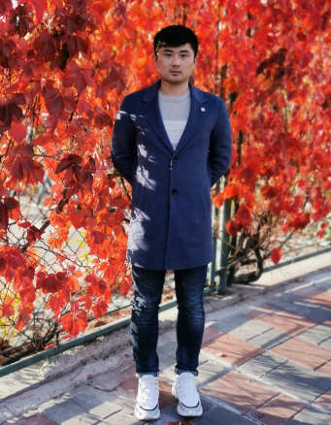
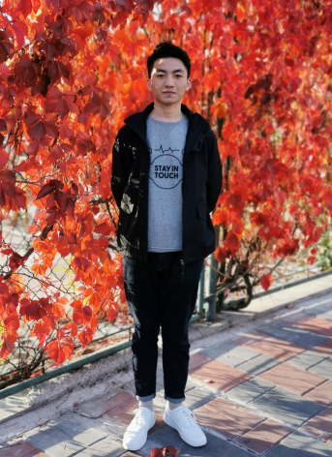
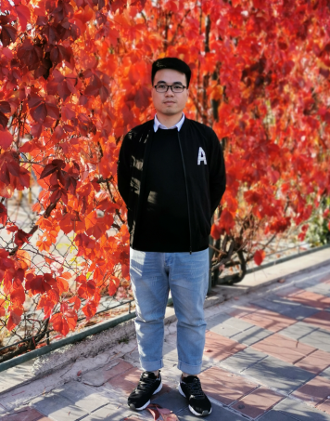
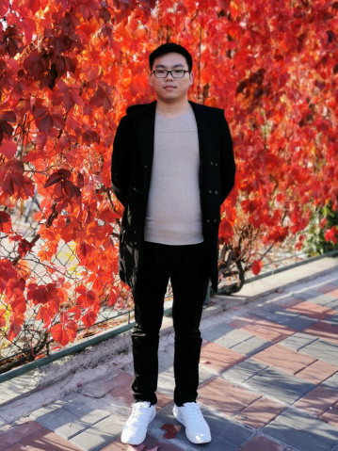
形象·发型
男生： 干净、利落、成熟
发型： 短发、烫发

Slide 24
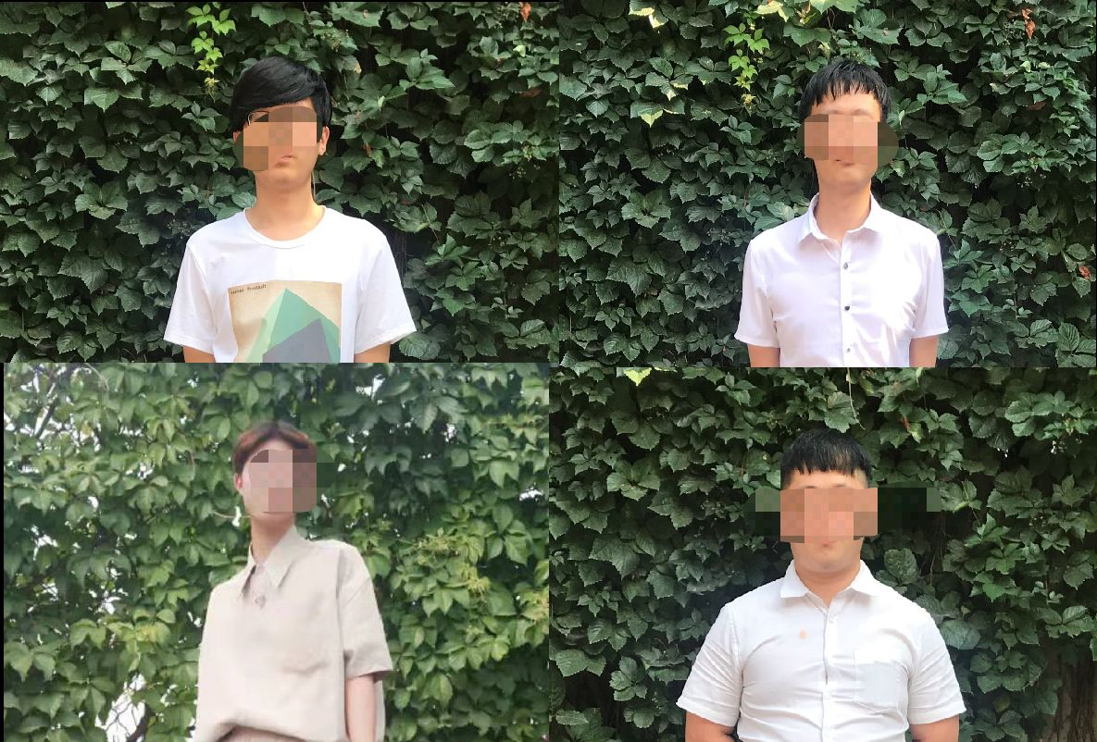
形象·发型
拒绝另类发型、厚重刘海、凌乱发型

Slide 25
妆容篇
化妆加高跟鞋，能让女人气场两米八，男人也不例外。

Slide 26
第一印象 · 妆容
礼仪
自信
态度
化妆是一种社交礼仪
增添自己的自信心
重视面试，积极的态度

Slide 27
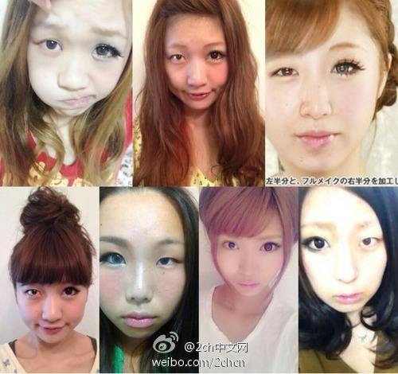
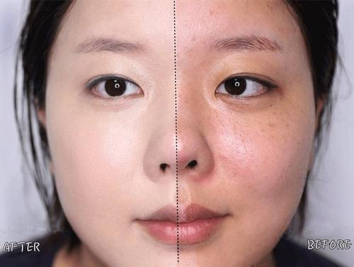
形象·妆容
妆前妆后对比

Slide 28
服饰篇
人靠衣装，佛靠金装。适合自己的服饰能化腐朽为神奇。

Slide 29
第一印象· 着装
搭配
款式
质感
品牌
A
B
C
D

Slide 30
形象·着装
搭配
休闲类职业装为主
不宜：过于正式西装
01
上，下款式搭配合理
不宜：西裤搭运动鞋
02
全身颜色不超三种
黑、白、灰
03

Slide 31
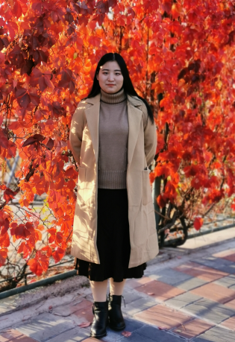
形象·着装
色彩弱化法：如果下身很胖，可考虑“上浅下深”配色。
色彩加深法：暗色调比亮色调视觉上更显瘦。
适用腿胖
适用偏胖

Slide 32
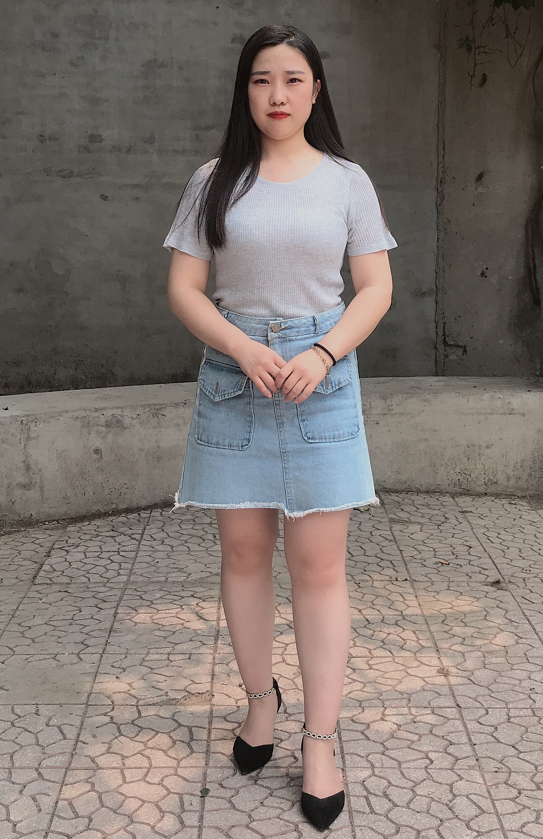
形象·着装
分割线显瘦法：分割线位置不同，身体长度看起来不同。
适用偏矮
适用偏胖

Slide 33
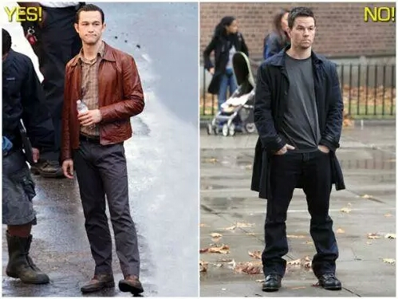
形象·着装
大方得体
身材相同，服装不同，感觉不一样

Slide 34
第一印象 · 着装
女生服装篇

Slide 35
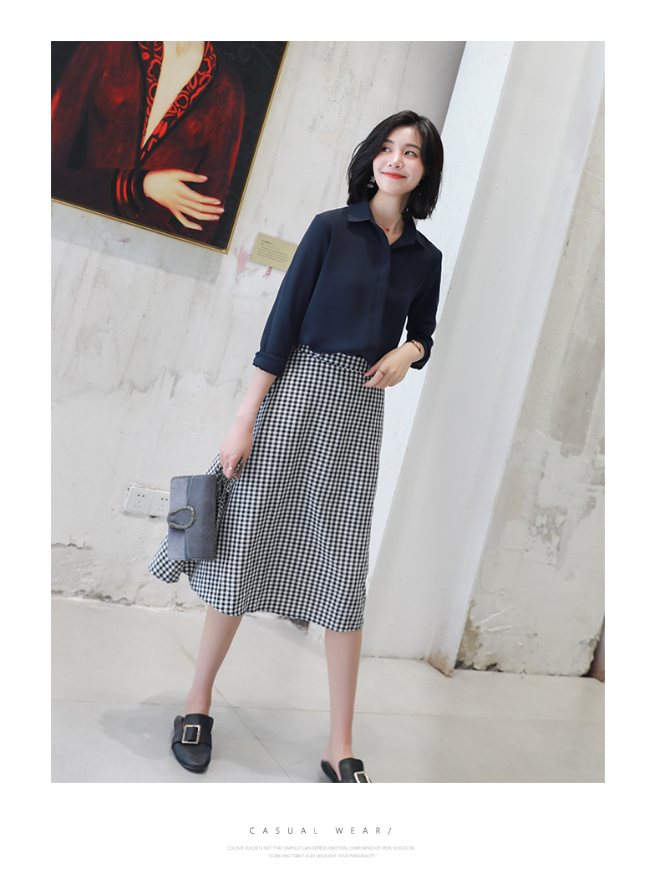
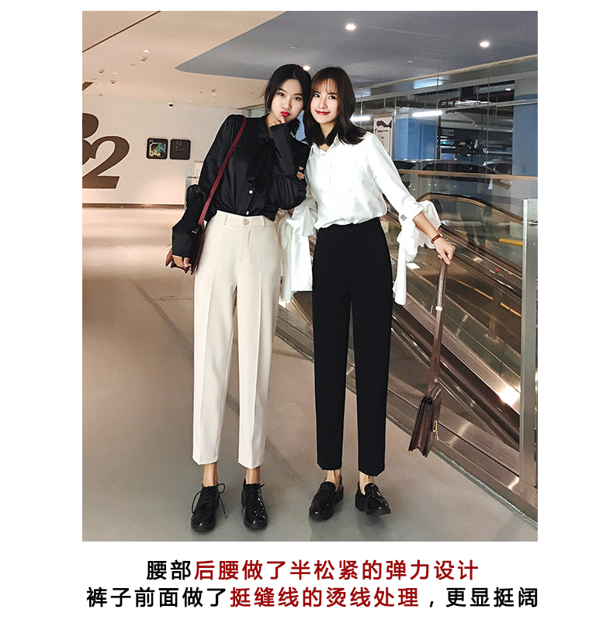
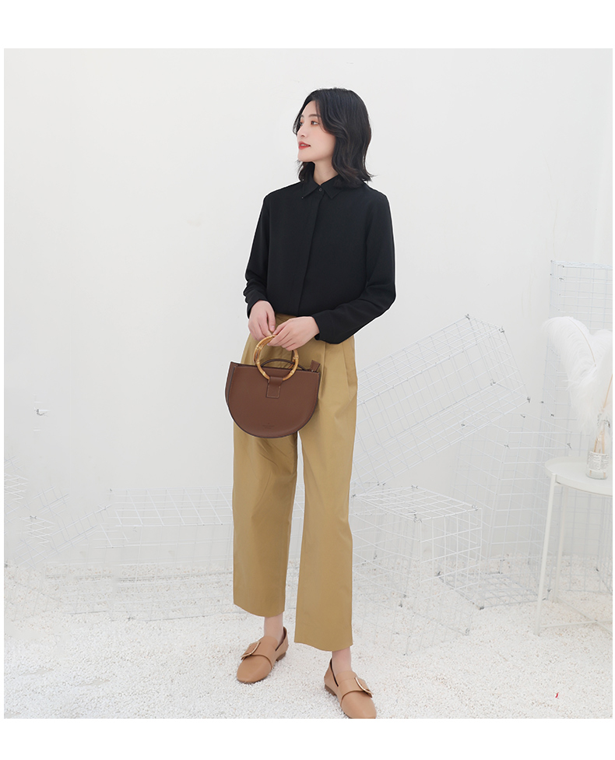
形象·着装
春夏
大方得体

Slide 36
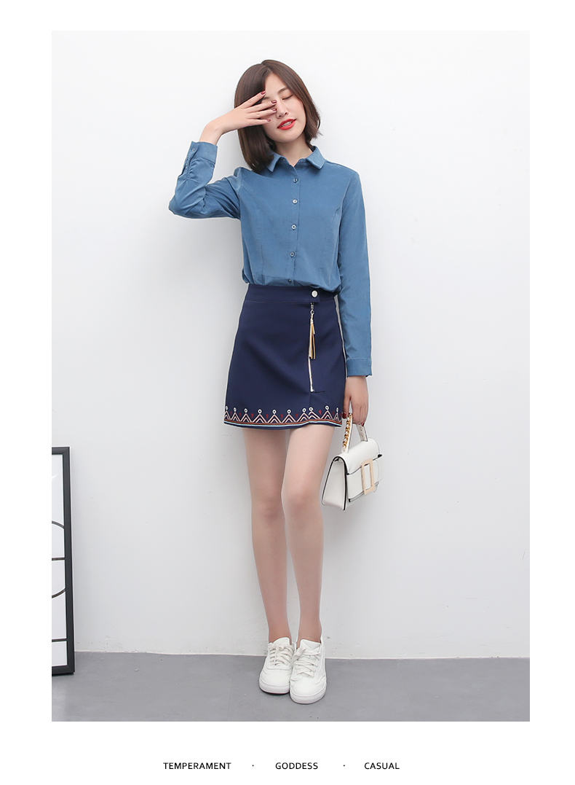
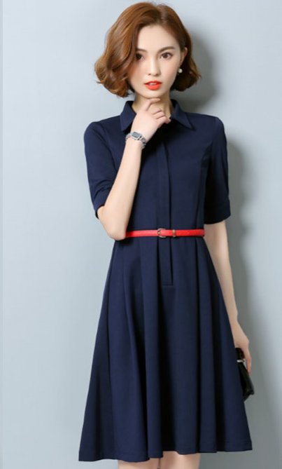
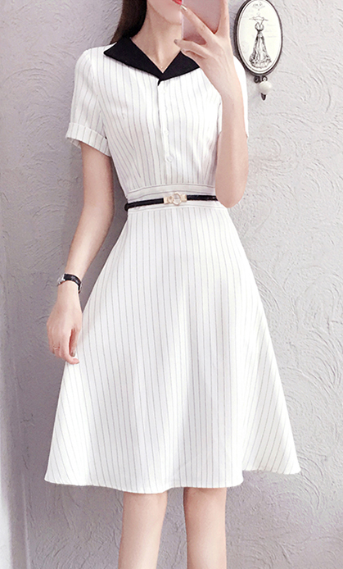
形象·着装
春夏
大方得体

Slide 37
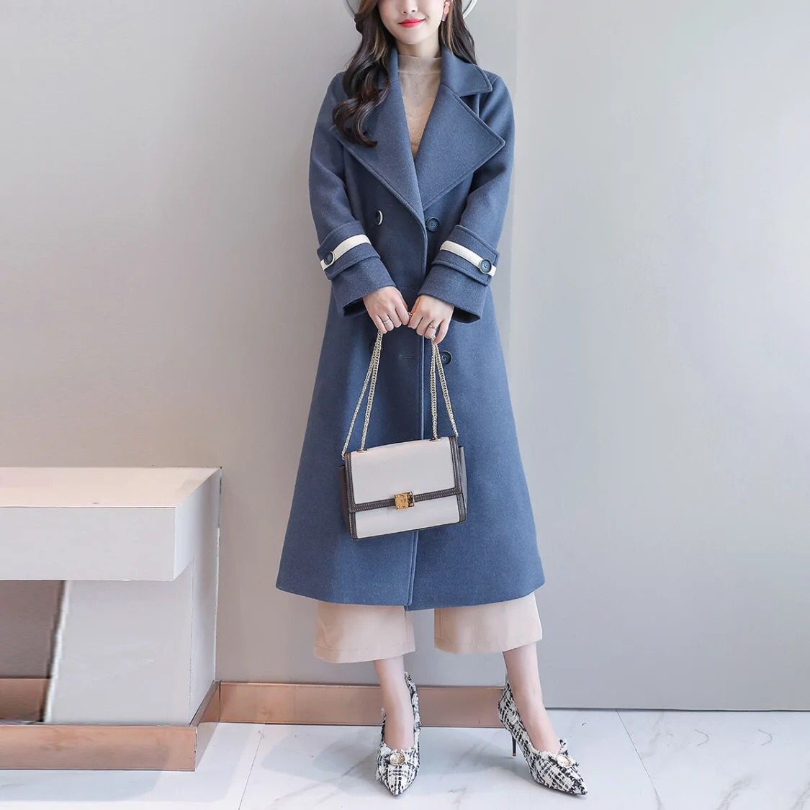
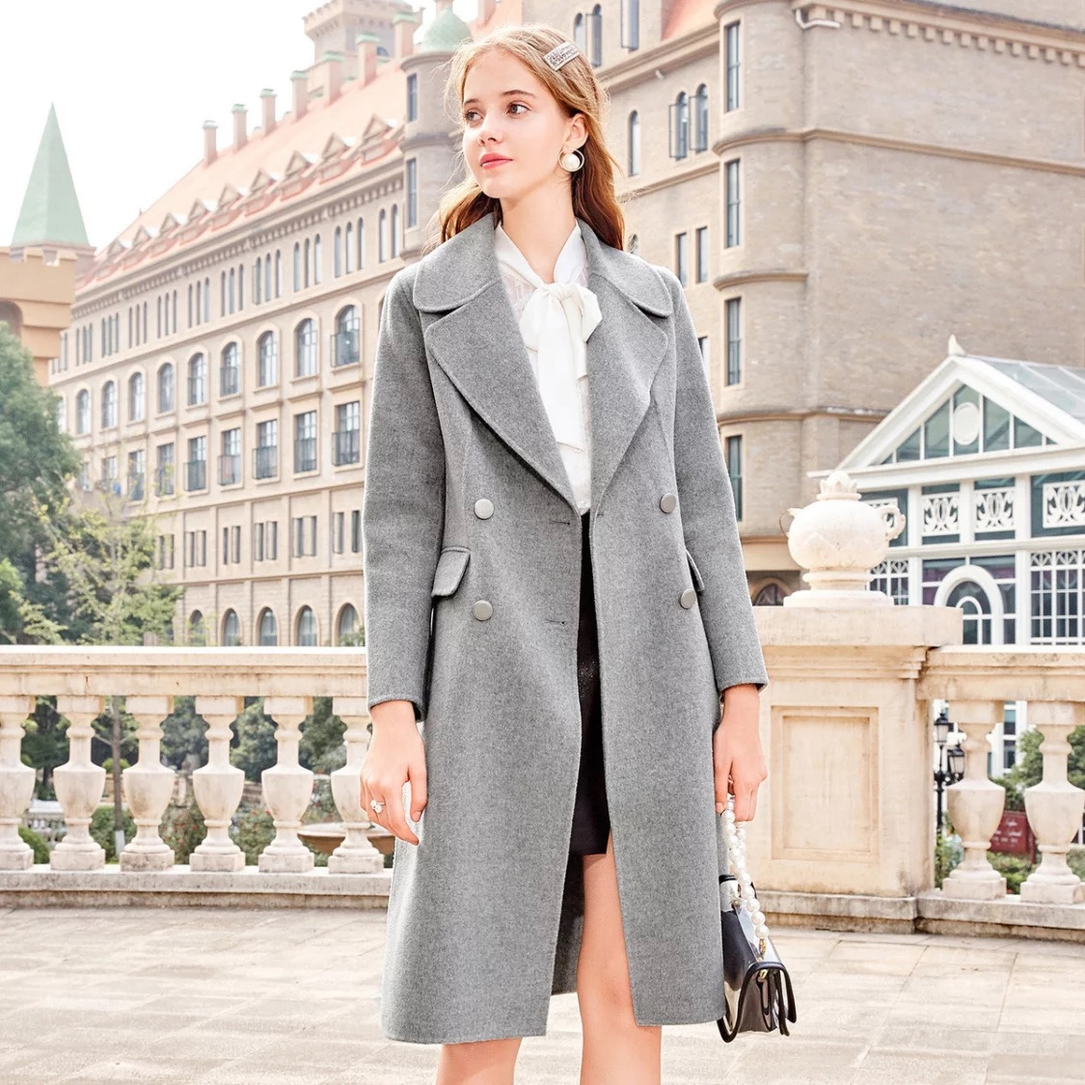
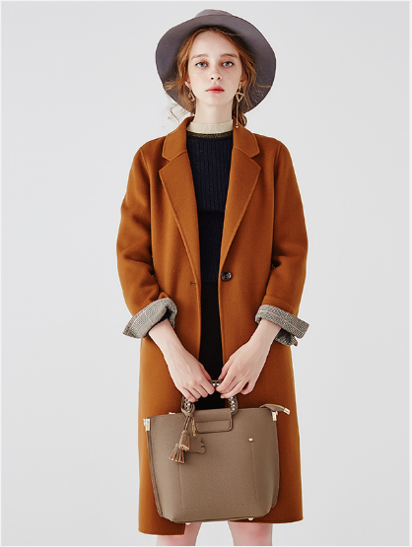
形象·着装
秋冬
大方得体

Slide 38
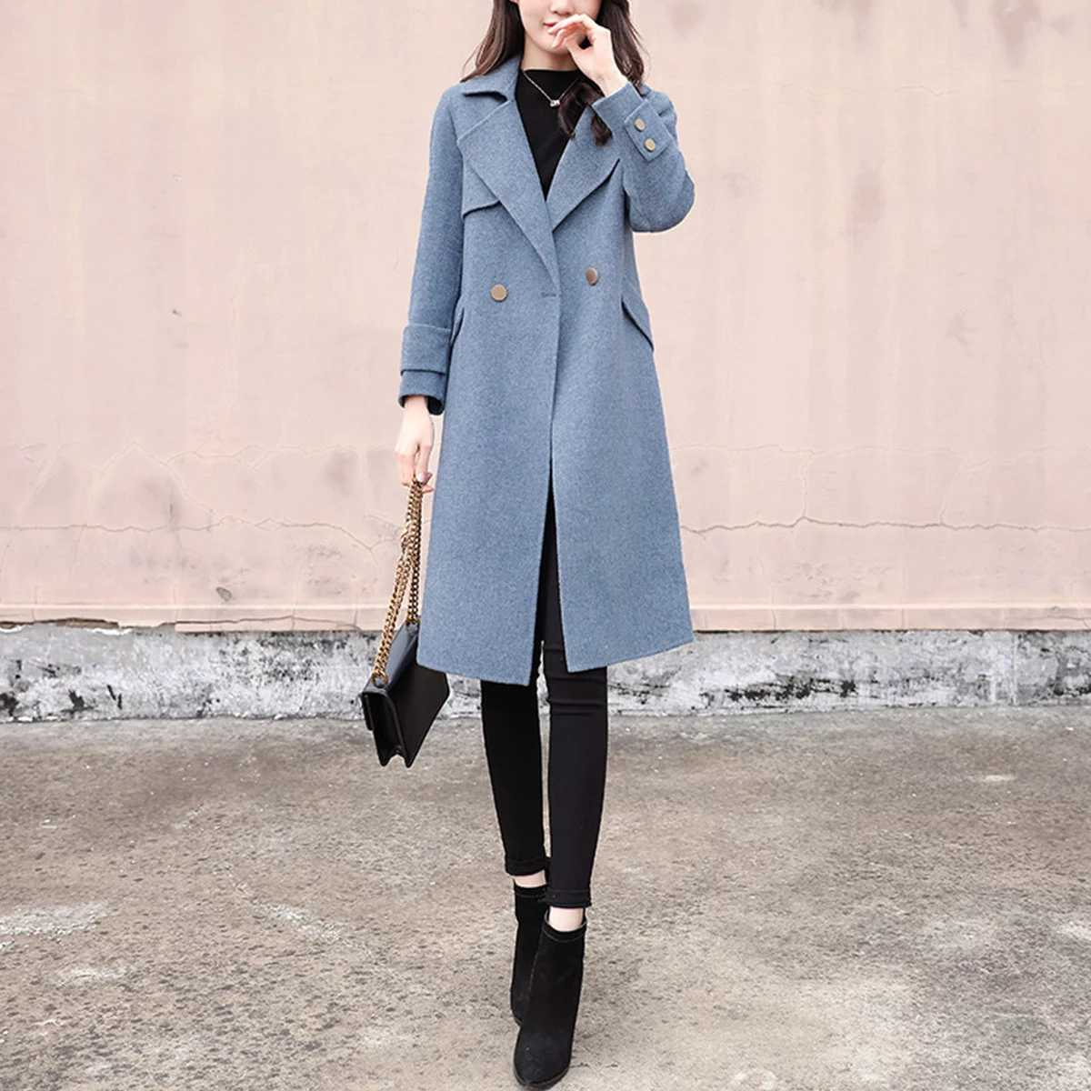
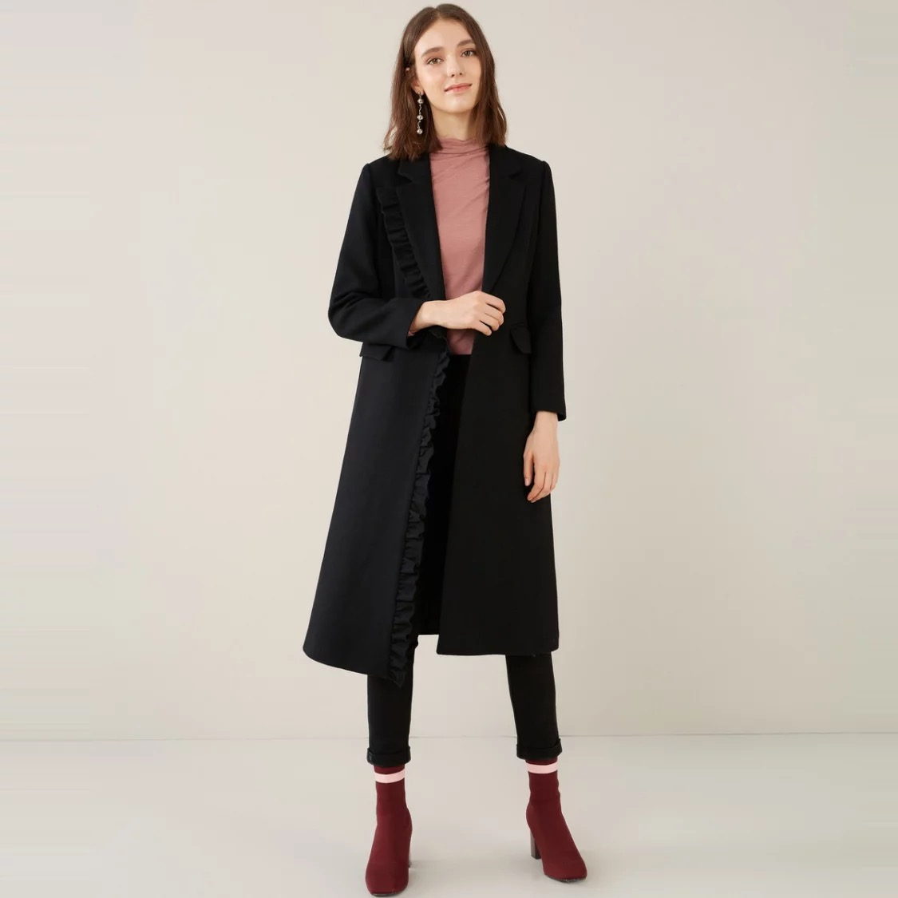
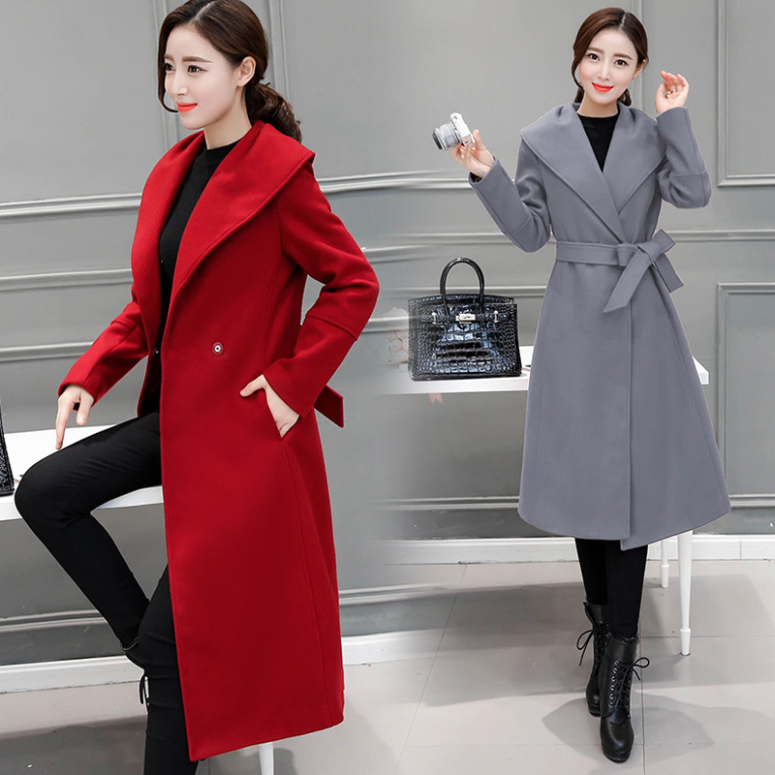
形象·着装
秋冬
大方得体

Slide 39
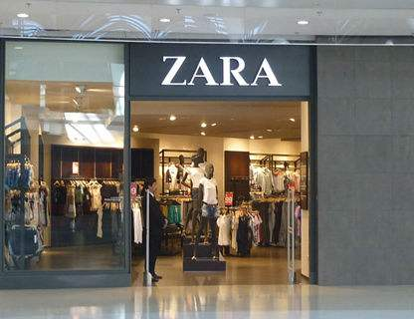
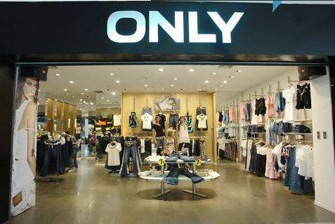
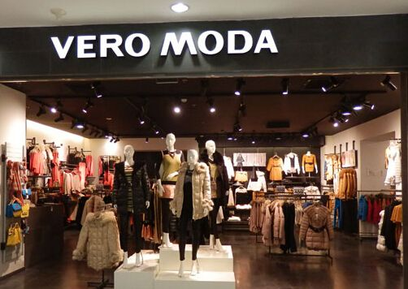
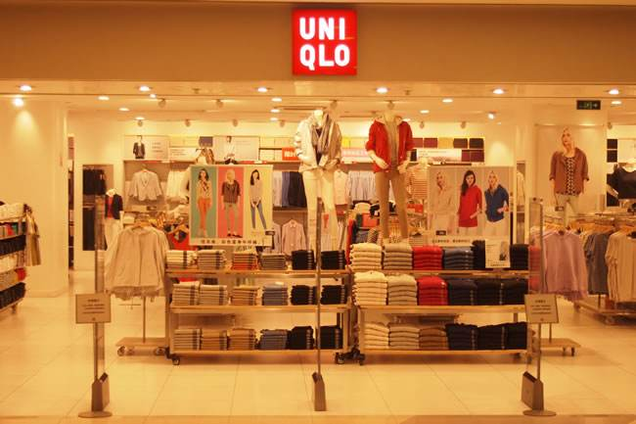
形象·着装
第一印象· 推荐品牌

Slide 40
第一印象 · 着装
男生服装篇

Slide 41



形象·着装
春夏
搭配

Slide 42





形象·着装
春夏

Slide 43





形象·着装
春夏
成熟稳重

Slide 44



形象·着装
秋冬
成熟稳重

Slide 45



形象·着装
秋冬
成熟稳重

Slide 46




形象·着装
品牌推荐

Slide 47
配饰篇
恰到好处的配饰，画龙点睛

Slide 48
形象·配饰
第一印象· 配饰
包
饰品
表
腰带
A
B
C
D

Slide 49





形象·配饰
女士提包

Slide 50



形象·配饰
男士提包

Slide 51





形象·配饰
配饰
饰品
包含： 项链、戒指、耳钉、手链
女生饰品以提高服装搭配
不宜带太贵重、太夸张的饰品
不宜佩戴饰品颜色突出、夸张
（起到反作用）

Slide 52

形象·配饰
表/腰带：细节凸显品味
手表
1、商务时间观念。
2、身份财富的象征。
皮带
1、黑色主调。
2、皮带扣是男人身份象征的代表之一。

Slide 53
表情
表情能传达出我们最真实的心声

Slide 54

表情·微笑
自信
距离感
亲和力

Slide 55




形象·微笑
笑与不笑
日本最美女星：石原里美
被誉为“国民妖精，世界上最美的笑容“（石原里美的笑）

Slide 56
形象·妆容
化妆教程
①
基本妆容
②
唇部教程
③
眉毛教程
④
眼线教程

Slide 57
感 谢 聆 听!

